Slide 1
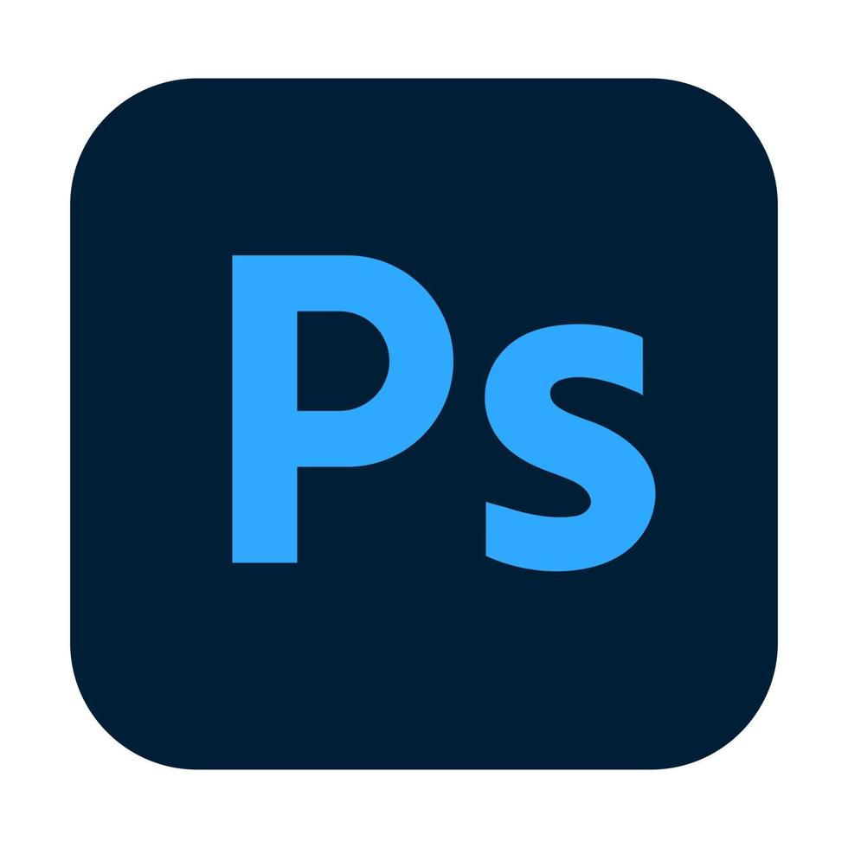




PROFESSOR: LEONILSON SOUZA

Slide 2
INTRODUÇÃO AO WEB DESIGN
Apresentação e acolhimento Olá, pessoal! Hoje damos início à nossa jornada pelo Web Design — uma mistura poderosa de criatividade, comunicação visual e tecnologia. Talvez você esteja chegando agora, cheio de curiosidade e perguntas. Ou talvez já tenha trilhado boa parte do caminho e esteja perto de finalizar o primeiro módulo. Seja qual for o seu ponto de partida, esse aulão vai servir para alinhar e revisar.

Slide 3
UM RECADO IMPORTANTE PARA OS NOVOS ALUNOS
Vocês estão entrando em uma turma que atualmente está finalizando o módulo de Photoshop. Mas isso não significa que vocês perderam algum conteúdo! O curso funciona em ciclos contínuos. Quando todos os módulos terminam, a turma retorna ao início do ciclo, e assim vocês terão a chance de acompanhar cada módulo no seu tempo. Então fiquem tranquilos — todos os conteúdos serão vistos por vocês, só em uma ordem diferente.

Slide 4
PARA OS VETERANOS
Essa aula marca o início do fechamento do módulo Photoshop.
A próxima aula será a conclusão oficial, seguida de revisão geral e aplicação da prova na outra semana, para então iniciarmos o novo módulo.

Slide 5
O QUE É WEB DESIGN?
Web Design é a arte de planejar, criar e organizar o visual de páginas na internet. Mas também é identidade, estilo, emoção, comunicação e inovação.
Você sabia que 94% das primeiras impressões que temos sobre um site estão ligadas ao design? Web Design vai muito além de “sites bonitos”: envolve tudo o que a gente vê, sente e interage.
Usamos Web Design para:
Criar identidades visuais para empresas, lojas e projetos
Desenvolver portfólios pessoais e blogs
Produzir imagens para redes sociais, marketing e conteúdo visual
Construir interfaces de aplicativos e jogos
Ajudar pessoas a entenderem e se conectarem com aquilo que veem
Exemplo prático: Já entrou num site que era tão bagunçado que você desistiu de usar? Pois é… O design ruim afasta. Mas o bom design atrai, guia e comunica sem precisar de muitas palavras.

Slide 6
PILARES DO NOSSO CURSO
Os pilares do nosso curso de Web Design Durante o curso, passaremos por cinco módulos principais. Cada um tem seu foco, seus desafios e suas ferramentas. E sim: todos eles são parte da formação completa de um web designer iniciante.

Slide 7
PHOTOSHOP – DESIGN, IMAGEM E MAGIA VISUAL
O Photoshop é como uma varinha mágica nas mãos de quem quer transformar ideias em imagens. Aqui, você vai aprender a:
Criar montagens criativas (como pôsteres, capas, memes e cartazes)
Mudar cores de objetos, fundos e até transformar uma tarde em noite!
Recortar pessoas e objetos de forma profissional
Aplicar efeitos como sombra, brilho, textura, desfoque, recortes e filtros artísticos
Trabalhar com camadas, que funcionam como folhas empilhadas, cada uma com uma parte do seu projeto
Usar ferramentas de texto para criar mensagens visuais poderosas
Curiosidade: 📌 O Photoshop existe desde 1990 e é usado em 90% das campanhas publicitárias que você vê por aí!
Exemplo visual: 👉 Sabe aquela capa de filme cheia de efeitos? Provavelmente foi feita (ou finalizada) no Photoshop.

Slide 8
ILLUSTRATOR – VETORES, LOGOS E PRECISÃO CRIATIVA
O Illustrator trabalha com vetores, ou seja, imagens que não perdem qualidade quando ampliadas. É aqui que criamos:
Logotipos e identidades visuais completas
Ilustrações digitais (mas sem precisar saber desenhar à mão)
Cartazes modernos, estampas e infográficos
Desenhos com linhas precisas, curvas ajustáveis e formas geométricas
Materiais para impressão e para tela (ambos com altíssima qualidade)
Curiosidade: 📌 O logotipo da Coca-Cola, da Apple, do Google e de várias marcas famosas foram finalizados com ferramentas vetoriais.
Exemplo prático: 👉 Já viu um logotipo gigante numa parede ou num outdoor e ele continua perfeito? Foi feito com vetores.

Slide 9
CORELDRAW – IMPRESSOS CRIATIVOS E COMPOSIÇÃO GRÁFICA
O CorelDRAW é o queridinho das gráficas. É com ele que você aprende a:
Criar materiais impressos como panfletos, convites, crachás e banners
Trabalhar com medidas exatas (milímetros, centímetros) para impressão
Adicionar efeitos especiais, como lentes, perspectiva, contornos e preenchimentos
Trabalhar com camadas, guia de cores e combinação de efeitos visuais
Preparar arquivos prontos para enviar para a gráfica sem erro
Curiosidade: 📌 O CorelDRAW é usado no Brasil desde os anos 90 e até hoje domina o mercado gráfico brasileiro.
Exemplo prático: 👉 O convite de formatura da sua escola ou o panfleto do supermercado provavelmente foi feito no CorelDRAW!

Slide 10
HTML – A ESTRUTURA INVISÍVEL DOS SITES
HTML é a linguagem usada para criar a estrutura de sites. Ele não é difícil — parece uma receita com comandos simples, como:
<h1> → títulos
<p> → parágrafos
<img> → imagens
<a> → links
Você vai aprender a:
Construir páginas com textos, imagens e links clicáveis
Organizar conteúdo de forma clara e estruturada
Entender o papel do CSS (que dá estilo) e do JavaScript (que traz interatividade)
Curiosidade: 📌 A primeira página HTML da história ainda está online, criada em 1991! Simples e funcional.
Exemplo prático: 👉 O site onde você acessa seus boletos ou o blog com receitas são feitos com HTML por trás.

Slide 11
CRIAÇÃO DE JOGOS – ONDE DESIGN E DIVERSÃO SE ENCONTRAM
No final do curso, você vai começar a explorar ferramentas simples de criação de jogos. Aqui entra a imaginação + lógica:
Planejamento de fases e objetivos
Criação de personagens e elementos visuais (sprites)
Animações básicas
Comandos de movimento e interação
Testes de jogabilidade e correção de bugs
Curiosidade: 📌 Jogos como “Flappy Bird” e “2048” foram feitos por uma única pessoa, com ferramentas simples!
Exemplo prático: 👉 Sabe aquele joguinho viciante no celular? Agora você vai aprender como construir o seu.

Slide 12
PROFESSOR: LEONILSON SOUZA

